Slide 1
Sociální média a jejich vliv na současnou společnost

Slide 2
Úvod do problematiky
Neodmyslitelná součást moderní společnosti
S rozvojem technologií se stále vyvíjejí a mění
Sdílení informací, komunikace, interakce s obsahem i s ostatními uživateli, zábava i seberealizace, vnímání sebe sama i ostatních
Ovlivňují rozhodování
Cíl: Analyzovat vliv sociálních médií na různé aspekty společnosti, pozitivní i negativní dopady, jak zmírnit negativní účinky
  Psychické zdraví
  Mezilidské vztahy
  Ekonomika
  Kultura

Slide 3
Cíle práce a výzkumné otázky
Zmapovat klíčové dopady sociálních médií
Navrhnout opatření pro jejich zvládání
Výzkumné otázky:
1. Jak sociální média ovlivňují psychické zdraví uživatelů?
2. Jaký je jejich dopad na mezilidské vztahy a komunikaci?
3. Jak ovlivňují ekonomiku a digitální marketing?
4. Jaké strategie mohou pomoci zmírnit negativní dopady?

Slide 4
Metologie
Kombinace teoretické analýzy a případových studií
Porozumění fenoménu sociálních médií a jejich vlivu
Teoretická část - Přehled odborné literatury a existujících studií
Praktická část - Analýza konkrétních případů – pozitivní a negativní dopady sociálních sítí

Slide 5
Hlavní výsledky práce
Vliv na psychické zdraví
  Pozitivní: podpora a sdílený prostor
  Negativní: závislosti, úzkosti a deprese, srovnávání se s ostatními, kyberšikana
    Fenomén FOMO (fear of missing out)
Vliv na mezilidské vztahy
  Pozitivní: Rychlá komunikace a propojení lidí
  Negativní: Oslabení mezilidských vztahů (povrchnější vztahy), anonymita podporující nenávistné projevy

Slide 6
Hlavní výsledky práce
Ekonomické dopady
• Pozitivní: Rozmach digitálního marketingu - oslovování zákazníků
• Influencer marketing - reklamní strategie
• Negativní: Problémy sochranou osobních údajů – kauza Cambridge Analytica
Kulturní dopady
• Pozitivní: Šíření nových trendů, možnost sebevyjádření a podpora kreativity, komunita s podobnými zájmy
• Negativní: Uniformita kulturních vzorců a komercializace kultury – hodnocení podle „lajků

Slide 7
Strategie pro zmírnění negativních dopadů
• Individuální úroveň:
  Digitální detox
  Kritické myšlení
  Mediální gramotnost
Společenská úroveň:
  Vzdělávání v oblasti mediální gramotnosti
  Podpora duševního zdraví
• Regulace:
  Opatření proti dezinformacím
  Lepší ochrana osobních údajů

Slide 8
POZITIVNÍ KAMPANĚ

Slide 9
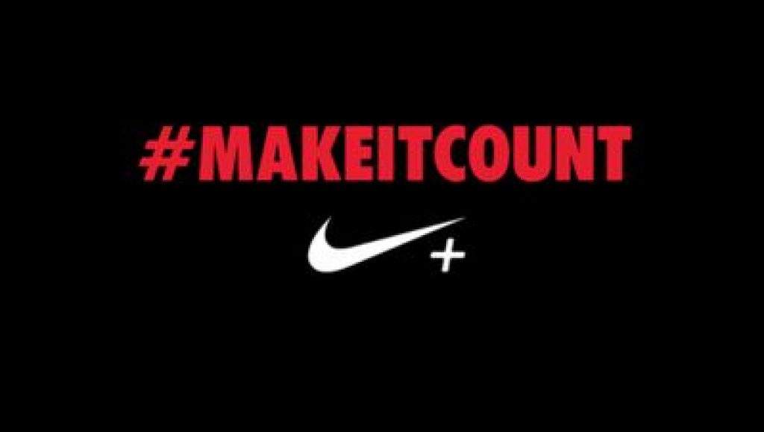
Nike – #MakeItCount
Video na Youtube – cestování a motivace k žití naplno
motivaci lidí k aktivnímu životnímu stylu
hashtag #MakeItCount
  Twitter a Instagram
  Miliony uživatelů sdílely své vlastní příběhy a fotografie spojené s touto výzvou
18% nárůst zisku společnosti Nike – 2012

Slide 10
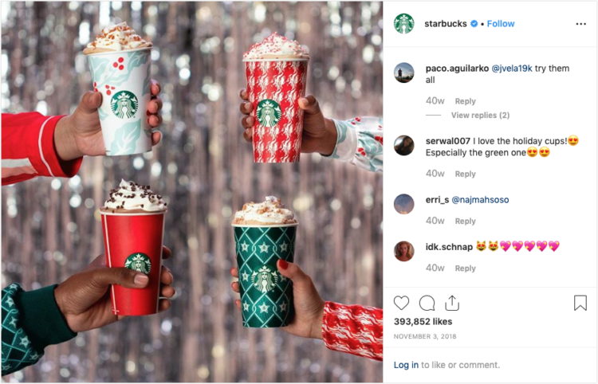
Starbucks - #RedCupContest
Sdílení fotografie vánočních kelímků s kávou
Interakce s fanoušky, emocionální propojení se zákazníky, obrovské množství uživatelského obsahu
2015 - 40 000 příspěvků během prvního dne

Slide 11
NEGATIVNÍ KAMPANĚ

Slide 12
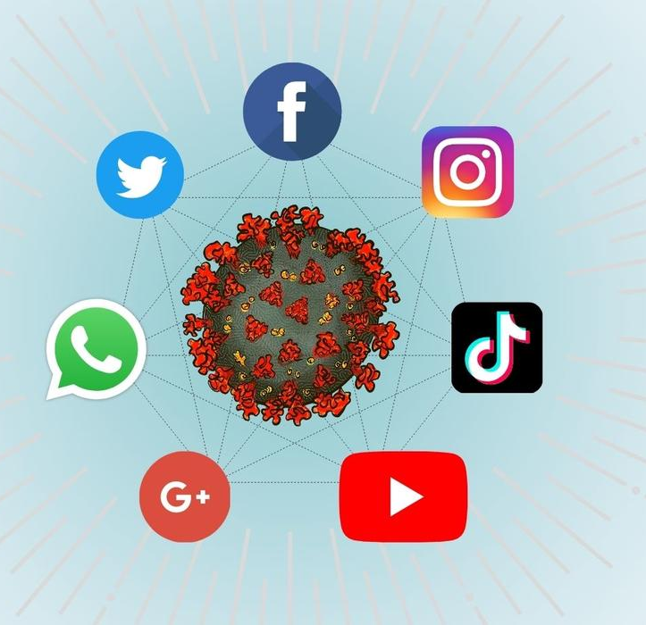
COVID-19
Šíření dezinformací o viru, léčbě a vakcinaci
Nepravdivé informace vedoucí k nedůvěře ve vědu a odmítání vakcinace
  Nižší proočkovanost a komplikace ve snaze o kontrolu pandemie

Slide 13
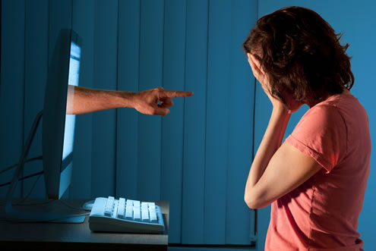
Amanda Todd
Kyberšikana
Útoky na osobnost, vzhled či názory
Úzkosti, depresím, sebevražedné sklony
2012 – Amanda Todd spáchala sebevraždu po dlouhodobé kyberšikaně

Slide 14
Závěr
Sociální média mají významný vliv na společnost
Výhody, ale zároveň i rizika
Uvědomělý a vyvážený přístup k jejich používání
Zmírnění negativních dopadů:
  Posilování mediální gramotnosti
  Etické používání
  Regulace problematických jevů

Slide 15
DĚKUJI ZA POZORNOST

Slide 16
PROSTOR
PRO VAŠE DOTAZY

